Slide 1
CONSEGNA S3/L2

Slide 2
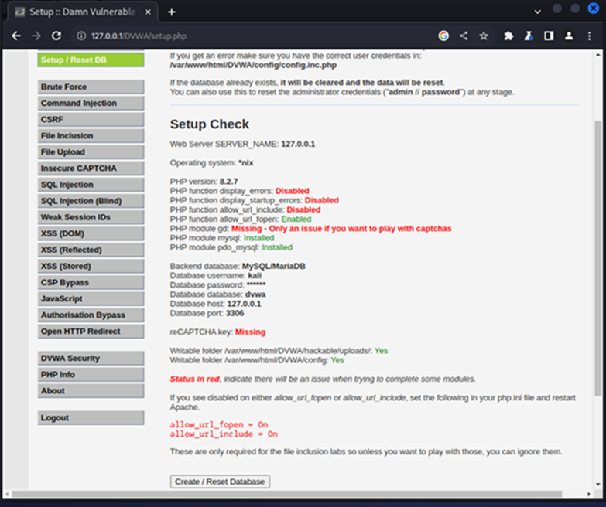
Oggi vedremo come configurare una DVWA – ovvero Damn Vulnerable Web Application in Kali Linux.
Dopo aver scaricato e installato la DVWA e aver configurato e avviato i servizi di cui abbiamo bisogno (myisql e apache2) mi sono diretto all’indirizzo del web server per creare il database come riportato nella figura sottostante attraverso il browser di mozilla

Slide 3
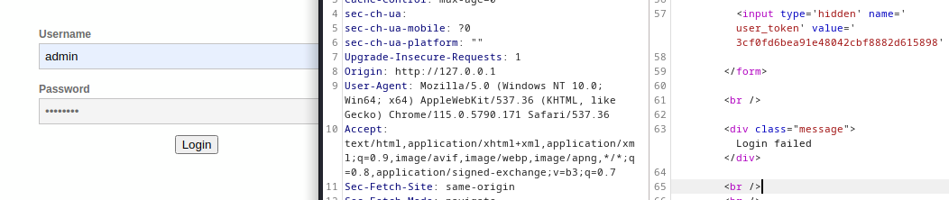
Fatto il login con le credenziali di default mi sono diretto nella scheda security per impostare il livello di difficoltà. Non essendo un pentest ho impostato la difficoltà ad impossibile, ma in base alla difficoltà scelta sarà più o meno difficile sfruttare le vulnerabilità note.
Successivamente ho aperto Burp Suite (strumento di test per la sicurezza informatica delle applicazioni web) il quale ci permette di utilizzare un server proxy tra noi e le comunicazioni esterne andando ad utilizzare un suo certificato SSL (Secure Sockets Layer) senza il quale non riusciremmo a poter leggere le connessioni crittografate come HTTPS, in questo modo invece ci è possibile leggerle in chiaro. Dopo aver configurato Burp Suite su intercept ho provato ad effettuare un login dal browser di Burp Suite (Chromium), inserendo nel browser le credenziali giuste, ma provando a cambiarle dalle informazioni che sono state intercettate
Nonostante io abbia inserito le credenziali giuste nel browser le sono andate a modificare dai dati intercettati prima che venissero inviati, andando così ad ottenere un problema di accesso dovuto alle credenziali errate.

